Slide 1


其他重要課題
12-1 雲端運算
12-2 感測網路與物聯網
12-3 生物資訊
12-4 多媒體
12-5 電腦視覺
12-6 人工智慧
12-7 資料壓縮
12-8 計算理論

Slide 2

12-1 雲端運算
用一句話來形容雲端運算：「所有的服務都取自於網際網路」。
「雲端運算」名詞的由來是因為許多教科書或研究報告都用一朵雲的形狀來代替網際網路。

Slide 3
12-1 雲端運算
美國國家標準局定義的雲端運算：使用者可在最低的管理成本下，按每次使用量付費(pay-per-use)，透過網路取得高可用性、方便且即時的計算資源。
雲端服務可以非常有彈性的按照使用者的需求提供給使用者；而在使用者不需要時，可以立刻收回。使用者只需要按照其用量付費即可。

Slide 4
12-1 雲端運算
雲端運算常見服務
IaaS (infrastructure as a service)
PaaS (platform as a service)
SaaS (software as a service)

Slide 5
IaaS
可以想像我們向服務提供者租用機器。只需要上網填寫要租用的機器規格，服務提供者馬上就可以「生」出一台符合使用者需求的機器。
使用者需透過遠端存取(如telnet、ssh)或遠端桌面等方式，連上雲端IaaS服務所提供的虛擬機器進行操作。
最著名IaaS服務提供者為Amazon的EC2服務。

Slide 6
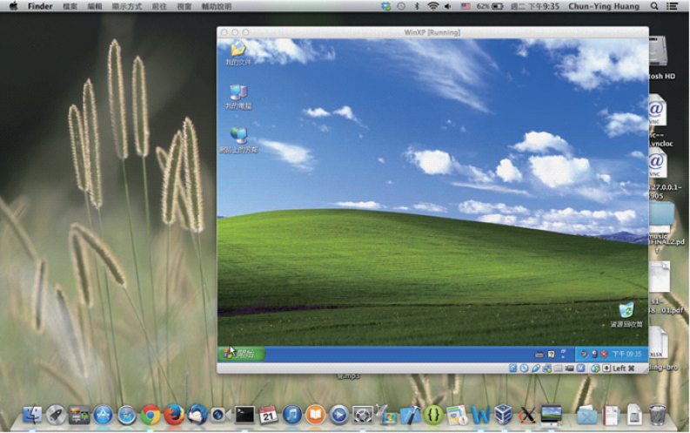
Oracle VirtualBox虛擬機執行範例：在Mac OS X裡透過需擬機器執行Windows XP。

Slide 7
PaaS
假設欲架設一個網站：
  若向IaaS服務提供者租用機器，雖然彈性比較大，但所有的軟體安裝、設定和管理都得自己來。
  PaaS服務則可簡化這些工作流程，提供使用者建置網路服務，使用者只要設定好網域名稱，然後上傳網站檔案至租用空間，就可以開始運作。
PaaS服務是租用平台和空間。

Slide 8
PaaS服務支援網站開發方式
慣用ASP.Net配合微軟的SQL伺服器建置網站，可考慮向微軟的Azure雲端服務租用。
慣用Google的網路服務原件，及Java Servlet、Python、PHP或是Google的自家語言開發，可考慮Google的GAE服務。
若只需一般的Java Servlet、Python、或是PHP配合標準的資料庫建置網站，可選擇CloudBee、Heroku、OpenShift、Cloud Foundry等。

Slide 9
SaaS
SaaS服務是將「軟體」建置在雲端上。
一般使用者不用安裝任何應用程式，即可直接使用雲端上的網路軟體，如電子郵件、儲存、辦公室軟體、掃毒、遊戲等等。
SaaS服務可為企業提供多樣化的軟體原件，個別企業可以透過這些網路軟體原件，組合出適合個別企業的ERP或CRM軟體。

Slide 10

12-1 雲端運算
雲端運算最常用的技術為虛擬化的技術。
不論機器、記憶體、儲存空間、網路、顯示卡等，皆可透過虛擬化的技術，提供高可用性及動態配置的能力。

Slide 11
12-1 雲端運算
其他雲端相關技術
分散式運算(如Hadoop)
分散式檔案系統(如GFS、HDFS)
分散式儲存(如Cassandra、HBase、HyperTable、MongoDB、memcached)
前端呈現內容的網頁技術(如HTML5、CSS、Java Script)

Slide 12
12-1 雲端運算
雲端運算相關技術的應用十分廣泛，都和平常的上網生活息息相關，如：
  免費E-mail(Gmail、Yahoo!信箱)
  線上儲存(Dropbox)
  線上文件編輯(SkyDrive、Google Document)
  線上影音(YouTube)
  雲端遊戲(OnLive)

Slide 13
12-1 雲端運算
在手機、平板等行動裝置盛行的世代，透過雲端技術和服務，讓原本計算和儲存能力有限的行動裝置，透過網路而得到龐大資源。
企業透過各種雲端技術，除可降低營運和維護成本外，各種專門領域更可透過巨量資料(big data)的搜集和分析，在合理的時間內，獲取更有價值的資訊。

Slide 14
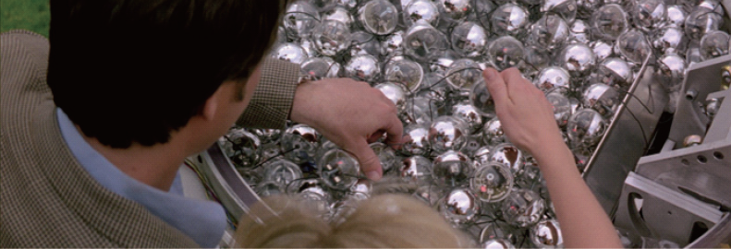
12-2 感測網路與物聯網
龍捲風(Twister)影片中，科學家以大量球型數據搜集裝置，量測龍捲風內部數據，並透過網路回傳量測到的數據資料。

Slide 15
感測網路 (sensor network)
感測網路的主要應用是在一定規模的實驗場所裡進行資料的搜集。
實驗的場所範圍可大可小，進行數據搜集的感測器也可依實驗需求，用來搜集如溫度、溼度、聲音、振動、壓力等各種數據。
由一群感測器所組成的網路即為感測網路，搜集到的數據則可透過感測網路回傳給資料處理中心。

Slide 16
感測網路 (sensor network)
感測器可透過有線網路或無線網路進行通訊，電源供給方式可以是一般電源線或透過電池供電。
建置在大樓的感測器通常可用有線網路配合電源或是可一併提供電源的網路線(即PoE，Power over Ethernet技術)。
若在大規模、不易建置網路和電源的環境下，則可能使用無線網路通訊、使用電池供電的感測器。

Slide 17
感測網路 (sensor network)
感測器間的網路無法把數據資料傳送回資料處理中心。因此需要一個類似基地台(base station)、轉送站(relay)、或是路由器(router)的裝置，負責彙整區域內搜集的數據，回傳至資料處理中心。
此「基地台」可能是一個比較高級的感測器，或是一個特製的資料彙集或轉送裝置，可將數據資料回傳至資料處理中心。

Slide 18
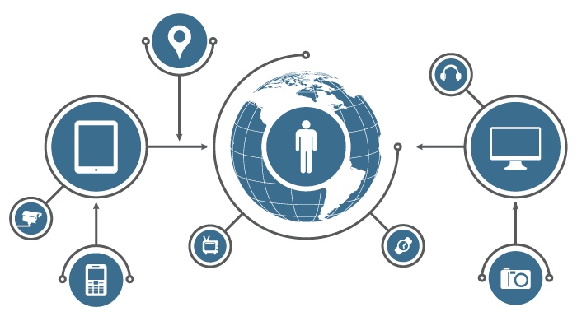
物聯網 (IoT)
物聯網(Internet of things；IoT)和感測網路的概念類似，可說是感測網路的進階版。
在感測網路裡，所有的感測器之間會形成一個網路；而物聯網則更進一步，
把所有的裝置都連接
成一個網路，甚至還
可接上網際網路。

Slide 19
物聯網 (IoT)
物聯網的概念最早可能是出現在比爾蓋茲1995年的「未來之路」書中提到「物物相連」的概念。
國際電信聯盟於2005年正式提出物聯網的概念。
在物聯網的世界裡，每個裝置或是物體上，帶有不同的晶片。裝置依其能力提供各式各樣的資訊，透過像「基地台」或是「轉送站」等裝置，彙整至資料處理中心，進行各式各樣的應用。

Slide 20
物聯網 (IoT)
物聯網的設計為三層式的架構：
感知層
資料的提供者
網路層
負責資料的傳輸
應用層
針對搜集回來的資料，進行不同的專業應用。

Slide 21
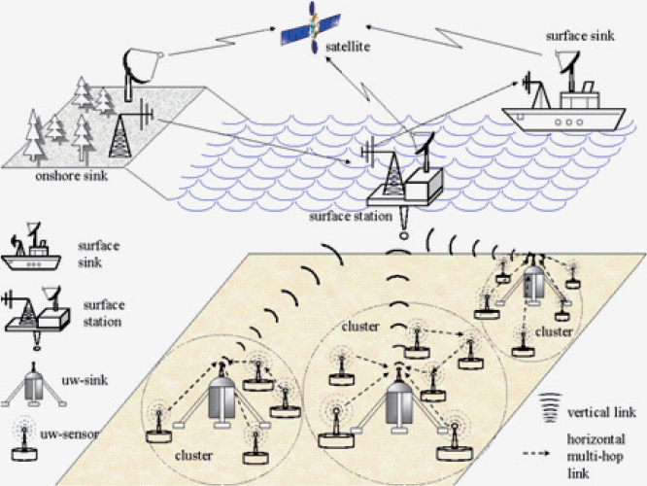
喬治亞理工學院的水下探測計畫所使用的感測網路架構圖。
(資料來源：http://www.ece.gatech.edu/research/labs/bwn/UWASN/)

Slide 22
物聯網的應用
「數位家庭」或「智慧家庭」是常見的物聯網的應用之一。
家裡所有裝置都可透過手機或網路進行操作設定。只要家裡的插頭、電燈、電器等家電具備上網功能，再安裝各式各樣的感測器(如溫度、光線、攝影機等)，並搭配主控裝置(扮演資料搜集、訊號轉送或是自動控制的角色)，就可以建立一個小型的物聯網，建構一個智慧家庭。

Slide 23
物聯網的應用
智慧電網(smart grid)將發電端(電力公司)、電力傳輸、以及用電端的所有設備，利用物聯網的技術建立起一最完整的監測和控制系統。
透過智慧電網，可做到完整的即時電力監控功能，並調整資源配置。電力公司可以儘量產生剛好夠用的電力，避免發電資源的浪費；也可透過智慧電網整合來自不同發電來源的電力，除了可提升電力系統的可靠性，更達到節能效果。

Slide 24
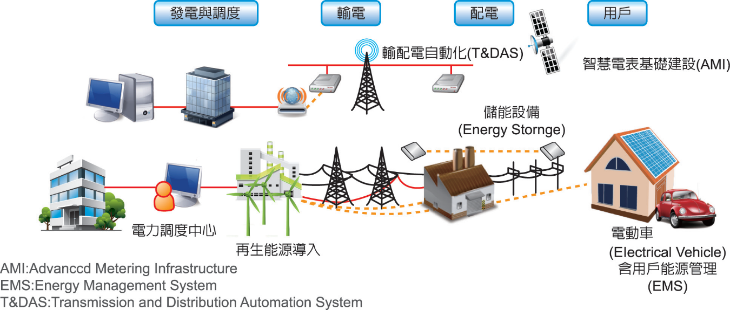
智慧電網架構示意圖。(資料來源：資策會智慧電網教育宣導與人才培育計畫，網址ht tp://know-sg.sid.i i i.org.tw/about/know.html)

Slide 25
物聯網的應用
使用物聯網概念的智慧電網，將傳統的電表以智慧電表(smart meter)取代，可即時透過網路將用電資訊量回傳，免除抄表的麻煩，也可和「住宅能源管理系統」一併使用，可監測家庭的用電情況，並搭配時間電價，改變用電行為，避免在尖峰時段不必要的用電，適當地轉移用電時機。

Slide 26
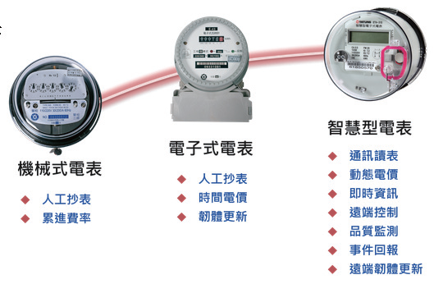
傳統電表與智慧電表比較圖(資料來源：大同公司，http://www.tatung.com/Site/Detail/276)

Slide 27
12-3 生物資訊
生物資訊學(bioinformatics)主要研究生物學應用上的資訊分析問題。
是一個結合生物學、醫學、藥學、資訊科學、數學、物理及化學等跨領域的研究。
終極目標是了解生物特性及生命本質。

Slide 28
生物資訊學的主軸
大量資料的分析演算法及統計方法
各種生物序列及結構的分析與解釋
管理及使用各種型態資訊的軟體工具
生物醫學及藥物的開發

Slide 29
12-3 生物資訊
生物
資訊學
核心課題
序列組合
序列分析
生物資訊資料庫
基因認定
種族樹
建構
蛋白質
三維結構推測
生物資訊學成為資料量最大的一門學問，亟需電腦協助搜尋分析。
除了生物資訊學的核心課題外，關聯的領域還有計算生物學、系統生物學，以及結構生物學等。

Slide 30
序列組合
目前技術無法一次讀出人體細胞中整個DNA序列(長度三十億)。分子生物學家先將序列分成有層次性的較小片段，再逐一兜成整個序列。
每一個階段都面臨頗具挑戰性的組合問題，很多定序工具使用改良的演算法來加速定序工程。
次世代定序(next-generation sequencing)儀器使DNA序列資料迅速累積，成為巨量資料(big data，或譯為大數據)領域的重要應用之一。

Slide 31
序列分析
序列分析的研究，是在得到一些序列片段後，可藉由序列間的比較分析，來看看它們的相似程度，找出一些基因規則，或甚至於用來推測它們的演化關係。
因為生物序列分析的特殊需求，可找到一些有趣的演算法問題。
目前兩序列的比較已有充份的工具可供使用，但在多重序列的比較上，仍缺乏有效工具。

Slide 32
生物資訊資料庫
資料庫協助管理是最有效的生物序列方式。
美國國家衛生研究院生物科技資訊中心(NCBI)所支援的GenBank已廣被各實驗室所採用。
GenBank是一個儲存核酸序列及蛋白質序列的資料庫，它與英國的EMBL資料庫，及日本的DNA資料庫互相合作。

Slide 33
基因認定
基因是指那些會轉換成蛋白質的DNA序列，人類約有五萬到十萬種基因。
人類32億長的DNA序列中，只有3%是基因，如何在DNA序列中決定基因所在位置，仍是未解的問題。雖有很多研究提供有效方法，但仍未能完全精確預測出所有基因位置。
此外，基因外有些序列是用來做基因規則的，仍有待更有效的方法來協助探討。

Slide 34
種族樹建構
種族樹的建構是一門有悠久歷史的研究領域。
近年來，可藉由生物序列更精細的分析，來建構較為模稜兩可的種族間之種族樹，同時也可驗證以前所建構的種族樹。
通常這方面的研究會先以生物序列的比較來求得種族之間的兩兩距離，然後基於某些要件，試著去建構一個最符合需求的種族樹。

Slide 35
蛋白質三維結構推測
蛋白質的很多特性與功能，與它實際的三維結構非常相關。
直接去決定某種蛋白質的結構，通常是不可行或代價太高。目前生物學家可藉由一些方法，以較低代價求得蛋白質可能的結構，然後再以實驗加以驗證。
這些推測很多是基於最低熱能結構，或蛋白質序列比較來進行。

Slide 36

12-4 多媒體
什麼是媒體呢？
  「用來傳播資訊的媒介」：如教
  室裡老師所使用的黑板、粉筆、白
  板筆、單槍投影機、麥克風以及
  學生的筆記本、隨身聽等。
  「利用媒介來傳送的資訊本體」：如黑板上的文字及投影片上的圖像等不同資訊型態所表達的意念。

Slide 37

12-4 多媒體
多媒體(multimedia)是多種資訊傳輸媒介或多個不同型態的資訊。
在數位世界裡，多媒體是指運
用電腦，將數位化的不同型態
資訊，如：文字、語音、音樂
、圖形、影像、影片及動畫等
，加以編輯、處理、儲存、傳
輸及播放，以便更有效精確地
表達意念。

Slide 38
12-4 多媒體
目前電腦所能處理的媒體型態，包含：
文字
(text)
聲音
(audio)
音樂
(music)
語音
(voice)
音效
(sound)
影像
(image)
圖形
(graphics)
視訊
(video)
動畫
(animation)

Slide 39
數位化媒體資訊的好處
可用電腦編輯及整合不同的數位化資訊，精確安排各種複雜媒體出現的順序、時間及播放設備。
可用電腦強大的處理及搜尋功能，提供多媒體的互動方式，加強虛擬實境的真實感。
透過網際網路無遠弗屆的牽引，這些數位化的資訊也可即時傳送到世界每一個角落。

Slide 40


影像
影像是最常見的媒體型態。
電腦影像是以資料矩陣的方式表示。矩陣中的每一個元素，稱為一個像素(Pixel)。矩陣的列數與行數則為影像的水平及垂直解析度(resolution)。
若將一小塊影像區域加以放大，從放大的圖片，可以看出如矩陣般排列的像素方塊。

Slide 41
影像
影像能儲存的最多顏色數目，是由像素的儲存位元(bit)個數來決定。
  一位元像素，只能表現黑白兩色。
  八位元像素有2⁸=256種組合，能表現256個灰階色(gray level)或是呈現出調色盤(palette)內256色彩中的一種。
  二十四位元(紅、綠、藍各八個位元)像素則能表現出 2²⁴ = 16777216(True Color；全彩)種顏色。

Slide 42
影像
影像品質主要取決於影像的解析度及色深。
如果影像格子打得夠細(=解析度夠高)且明暗度層次夠細緻，就能數位化複製出肉眼難以辨認真偽的照片；如果格子不夠細(=解析度太低)，就常常會出現「鋸齒狀」的數位化照片。

Slide 43
影像的儲存容量計算
儲存影像資料所需的記憶體空間＝水平解析度×垂直解析度×像素的位元數。
例如：
一張解析度為640×480的全彩影像(以24bits＝3bytes來表示一個像素)，約需900KB的記憶容量。
640×480×3位元組 = 921,600 位元組

Slide 44
小畫家擷取局部影像技巧
因為小畫家(Paint)在Windows的附屬應用程式中都有安裝，所以用它做基本的影像處理非常方便。然而，有時因為影像的解析度高，使得擷取局部影像大小超過整個螢幕，這時就必須靠一點小技巧才能裁剪出我們所要的局部影像。首先，以【全選】選擇整個影像，接著按下滑鼠左鍵，移動影像，直到所要擷取影像左上角已被搬至小畫家畫面的左上角為止，此時擷取影像的左邊和上邊已決定。接著將螢幕滾動到全部影像的最右下角，將滑鼠移到右下藍點上面(右邊及下邊也各有一個藍點)，按下不放，並往左上移動到所要擷取影像的右下角，這樣就大功告成，以【另存新檔】將擷取影像存到另一個檔案。

Slide 45


影像編輯軟體
除了可由輸入設備來控制解析度及使用的色彩模式外，還可以藉助影像編輯軟體來修改或編輯影像像素的內容。
常見影像編輯軟體有：
  PhotoImpact
  Photoshop
  小畫家
  Microsoft Photo Editor
  ACDSee

Slide 46
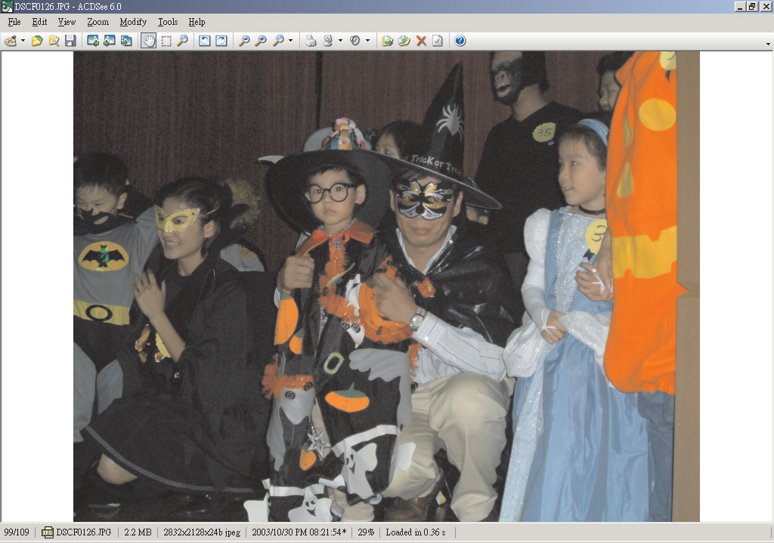
ACDSee是廣受歡迎的影像編輯軟體

Slide 47
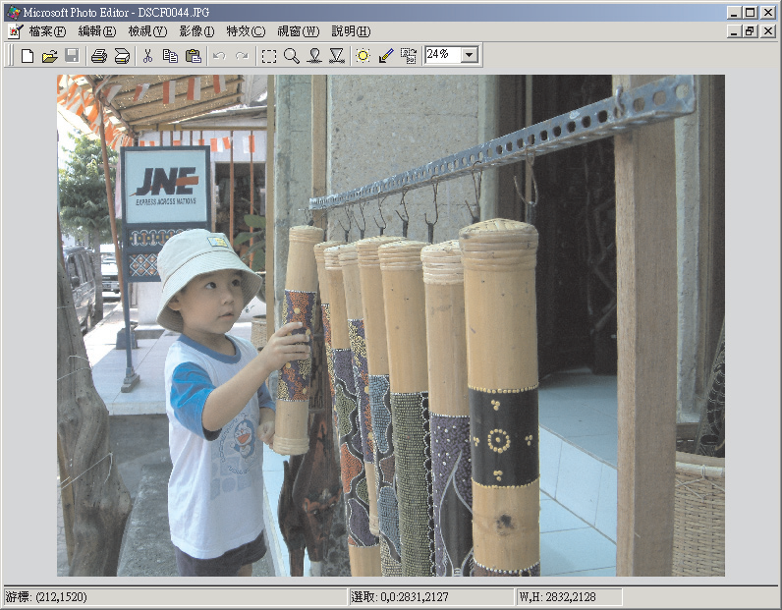
Microsoft Photo Editor是附在Microsoft Office的影像編輯軟體

Slide 48




影像檔副檔名
常見的影像檔副檔名有：GIF、JPG、PNG、BMP、TIFF、EPS和TGA等等，各具有不同的影像儲存方法、表達及壓縮能力。
若對影像的品質要求非常嚴格，就必須慎選所使用的影像儲存格式。
可利用影像編輯軟體來進行影像儲存格式的轉換，非常方便。

Slide 49
聲音
聲音是個由物體震動而產生的類比(analog)訊號。
聲音的基本物理特性
震動頻率(frequency)
振動幅度(amplitude)
震動波形(wave form)
發聲源與接收者的相對位置
對人的感官而言，這四個特性，分別對應到音高(音調)、響度、音質(音色)，與方位的主觀感受。

Slide 50



影音播放軟體
常見的影音播放軟體：
  Windows Media Player
  Apple公司的QuickTime
  訊連科技的PowerDVD
  可線上即時播放的RealPlayer (RealOne Player)

Slide 51
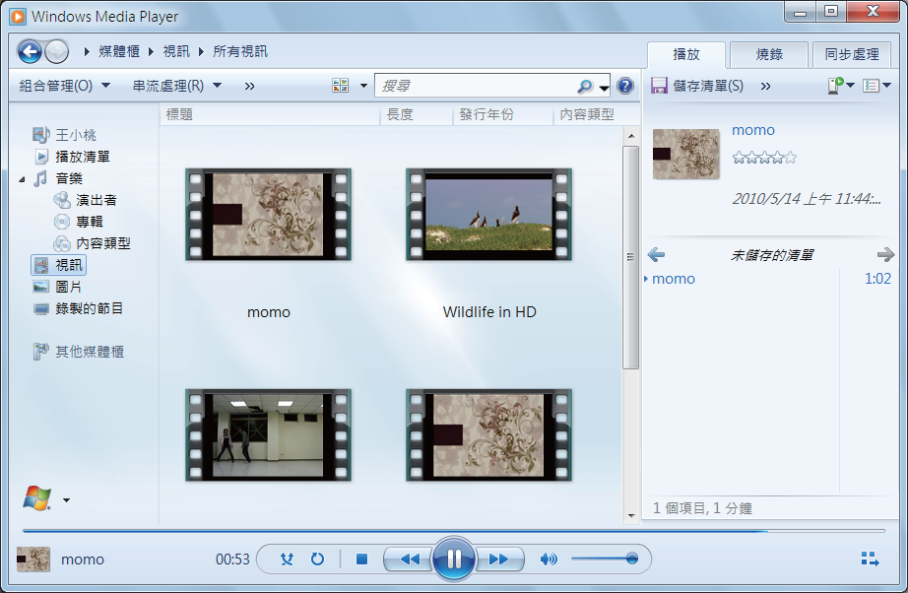
Windows Media Player是一個整合多種功能的多媒體播放器

Slide 52
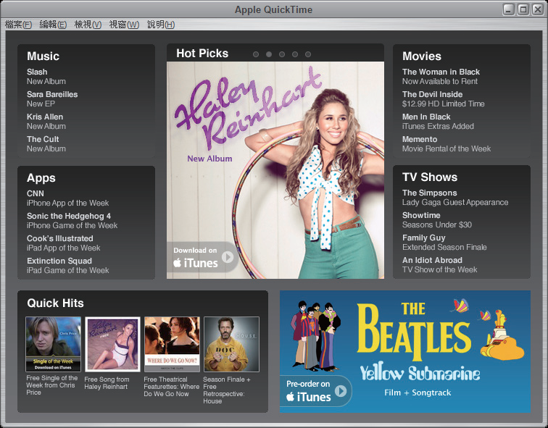
Apple公司的QuickTime是另一個受歡迎的多媒體播放程式

Slide 53
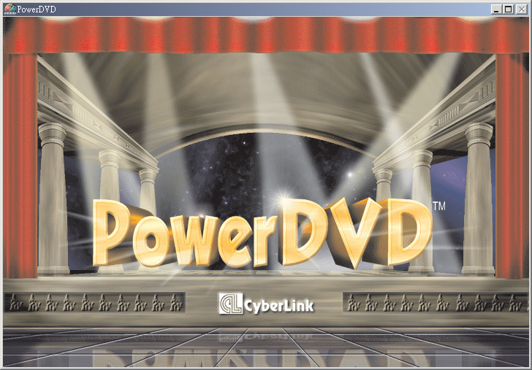

訊連科技的PowerDVD廣受消費者喜愛

Slide 54
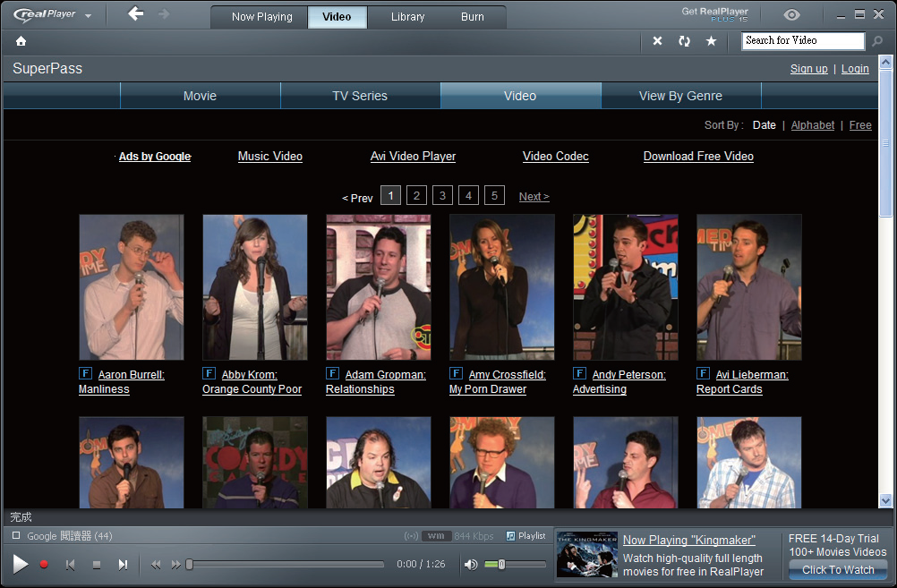
Real Player可以讓你盡情享受網路上即時的音樂及視訊效果

Slide 55
12-4 多媒體
有人曾估計，一個人一輩子所有看過的文字及圖片、所有聽過的聲音、所有說過的話及所有看過的影片等，總共所需的數位儲存空間及處理速度，在五十年內就能製造出具有相同能力的電腦，這樣的科技趨勢，讓多媒體有更進一層的發展空間。
多媒體已逐漸改變我們日常的生活型態，但它真的會取代我們現在或曾經擁有的媒體嗎？

Slide 56
12-5 電腦視覺
人類視覺是來自於眼睛注視，然後經由視覺神經傳導，至腦部針對所看到的影像進行判斷。
電腦視覺是由感應器(sensor)接收訊號，然後線路連結將訊號傳進電腦，透過程式進行分析判斷。
感應器
接收訊號
將訊號
傳進電腦
程式進行
分析判斷

Slide 57
12-5 電腦視覺
電腦視覺是藉由理論及演算法的實作(計算機圖學、影像處理等…)，希望能找到有用的資訊並將其擷取出來加以分析，使電腦所見如同人類所見一樣。
電腦視覺除了能夠「視」，知道有資料之外，還要能夠「覺」，察覺出資料所呈現的是什麼樣的意象。

Slide 58
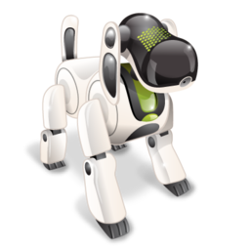
如果有一天，電腦能夠判讀影像…
電腦可發現監視器中有異樣，譬如是樓梯間有人埋伏許久，或者電梯裡有人在掙扎，電腦就啟動警鈴呼叫保全。
由機器人負責看顧孩子，透過機器人的眼睛(攝影機)去拍攝孩子，再由機器人的腦(電腦運算)去理解孩子的狀況，負責餵食小孩或傳送影像給上班中的父母。
SONY機器狗愛寶(AIBO)，能判斷出玩具
球所在位置，然後上前踢一腳，再進一步
追蹤球的方向，不停地玩踢球的遊戲。

Slide 59
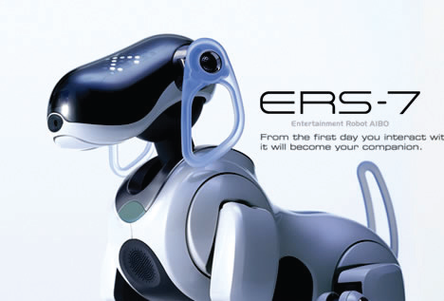
拜電腦視覺之賜，機器狗也可以擁有視覺

Slide 60
12-5 電腦視覺
電腦視覺面臨的第一個挑戰就是來自於影像的記錄方式。
像素(pixel)所記錄的是有關該點位置、顏色，但無形狀、角度、與其他物體之間的距離等資訊，因此無法幫助我們直接進行影像的分析。
電腦視覺中，要能夠完全辨識出物體的意思是說：從不同的角度拍攝同一物體，雖然拍攝到的畫面不同，但電腦視覺要能分析判斷出兩畫面為同一物體的不同角度。

Slide 61
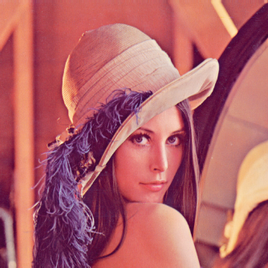

12-5 電腦視覺
對於電腦視覺來說，重點是如何切出物體、辨識出物體，而非色彩。
電腦視覺的第一步：灰階處理(gray level)
亦即以8位元的大小(共有0~255種不同階層的顏色)來記錄顏色的深淺，來移除色彩所可能帶來的誤導或偏差。
灰階處理前後的Lena照

Slide 62
電腦視覺的處理過程
電腦視覺的處理過程有五大步驟：
  潤飾(conditioning)
  下標籤(labeling)
  群組化(grouping)
  解析(extracting)
  比對(matching)
潤飾
下標籤
群組化
解析
比對

Slide 63
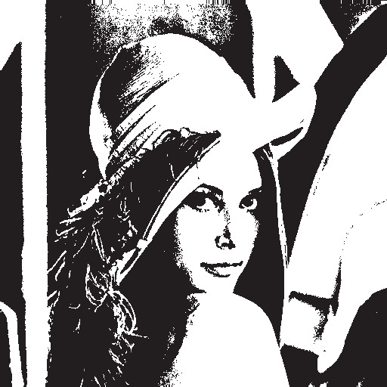
1. 潤飾
潤飾的情況在於猜測所觀測的物體可能伴隨著其他沒用的資訊。
潤飾的最主要目的是去除沒有幫助的資訊，如：背景、金屬物品上的光澤…等會干擾電腦視覺的雜訊。
潤飾過後的Lena Lena圖

Slide 64
2. 下標籤
針對像素的灰階色澤進行標籤。
譬如：將灰階分成16個等級。
0~15為一個等級、16~31為第二個等級，以此類推至255。
下標籤之後，雖然灰階圖上帽子的顏色略有差異，可是經由標籤之後，帽子上的點由於色差不大，因此很有可能都會被標為同一個等級。

Slide 65
3. 群組化
下標籤之後，就能把標籤值相同或相近的區塊圈選出來，整張圖被分解成由數個群組所組成。
4. 解析
針對群組化後的資訊進行一些計算，算出能代表該區塊特性的數值，如：標準差、平均值等。

Slide 66
5. 比對
完成解析之後，電腦視覺已經能把觀察物區塊標明出來，並且得到夠多的資訊以理解觀察物。
與人類學習模式一樣，電腦亦需透過與已知物品進行分析比對，才能確認所見的物體是什麼。
人類可透過其他感官來分辨，電腦視覺則必須透過影像的特徵來辨析。

Slide 67
12-6 人工智慧
人工智慧(Artificial Intelligence；AI)一詞是約翰麥卡錫在西元1956年時提出。
主要目標是讓電腦具有人類智慧，可以像人一樣的思考、推理和學習，亦可稱為「數位智能」。
人工智慧的研究，是希望使電腦系統也具有人類的知識和學習、推理的能力，以便電腦可以自行判斷來解決不同的問題。

Slide 68
人工智慧領域的發展
人工智慧的發展可追溯到第二次世界大戰的末期。當時為了解決一些軍事上和情報上的問題，科學家們開始研究發展一種有智慧的機器。
到1960年代，一些重要的理論和技術先後被提出來，才逐漸形成一股研究的熱潮。
人工智慧的研究，基本上是先觀察人類的行為模式，特別是人類因問題和事物所引起的刺激和反應，以及因此所引發的推理、解決問題、學習、判斷及思考決策等過程。

Slide 69
12-6 人工智慧
科學家將人類行為模式過程分解成一些基本步驟，再透過程式設計，使得電腦能夠應付更複雜的問題。
人工智慧中較重要的技術包括：知識表示、邏輯系統、經驗法則搜尋、專家系統、電腦下棋、自然語言處理、資料探勘、資訊擷取等。

Slide 70
知識表示
要使電腦具有人類的行為能力，就必須把知識適當表示在電腦裡。但是知識可能是模稜兩可或是有例外的，所以很多研究者討論如何將複雜的相關訊息表示於電腦系統中。
比較著名的有M. L. Minsky發表的框架(frame)理論：先將大量相關資訊輸入電腦，再將這些資訊按照情形來定義為選擇性或強制性的條件。

Slide 71
邏輯系統
人類進行複雜事實的歸納及推理等活動，在電腦系統裡常被描述成一條條的規則，或合稱生產系統(production system)，而邏輯(logic)是一個常被使用的技巧。
邏輯可以很清楚的表示因果關係，像是「若下雨，則撐傘」。
為符合現實社會裡不是絕對只有真(ture)偽(false)兩種情況，更複雜的邏輯系統也被討論。

Slide 72
經驗法則搜尋
當生產系統或邏輯規則很多時，要找尋一條合乎限制的規則，往往會花費很多時間。若運用經驗法則(heuristic)可加快搜尋速度。
經驗法則並非永遠成立，但在絕大部分情況下都是成立的。
例如：尋找第一名的同學
  經驗法則告訴我們先去「認真讀書」集合裡面找，會較快找到。
  但也可能第一名同學正好是不認真讀書的同學。

Slide 73
經驗法則搜尋
由於知識和邏輯推理都是利用文字或符號表示，所以人工智慧技術很仰賴符號處理(symbol manipulation)，而較少數值運算。
針對符號處理的程式語言相繼被提出，如LISP和PROLOG語言。
利用這些語言工具，人工智慧的理論逐漸被實作，這些具有推理判斷能力的電腦系統通稱為智慧型系統(intelligent system)。

Slide 74
專家系統
「專家」就是具有處理特定問題能力的人，譬如醫生。
醫生在診療一個病人時，通常會先觀察病人症狀，或者是做一些檢驗，然後根據所有得到的訊息，去判斷所得到的病症。
若將醫生判斷的過程寫成一條條的法則(rule)，則可做出一個可以輔助診斷、具特殊能力的軟體系統，稱為專家系統(expert system)。

Slide 75
電腦下棋
人類下棋通常是根據目前棋盤上棋子的排列，再預測未來對方會如何下棋子，來決定現在要下哪一步棋。越是高段的棋手，想的步數越多，思考也越縝密。
電腦下棋程式就是模擬人類決斷的過程寫出來的智慧型系統。
幾年前IBM一部很有名的電腦「深藍」曾打敗過當時世界排名第一的西洋棋大師。

Slide 76
自然語言處理
程式語言是和機器溝通的語言；自然語言則是人類之間溝通所使用的語言。
自然語言處理研究，是希望電腦能夠直接瞭解人類所說的話，而不需要透過程式語言。
自然語言處理的另一個應用，是進行機器翻譯(machine translation)。例如：將一篇英文論文自動翻譯成中文論文。

Slide 77
自然語言處理
一個能進行自然語言處理的智慧型系統，會大幅度的拉近人與機器之間的距離。
自然語言的複雜度遠比程式語言高，是因為：
  程式語言是人類訂定的，文法事先已經固定好。
  自然語言是隨著人類歷史和社會的演進所逐漸形成，雖然有基本語法，但例外更多。
雖然自然語言處理已有相當多的研究成果，但是要全面普及，還有一段路要走。

Slide 78

資料探勘
隨著資料庫系統的資料越建越多，資料探勘(data mining)能從大量的未處理資料(raw data)中，挖掘出有建設性的資訊(information)。
資料探勘的技術在90年代
末期被提出來。

Slide 79
資料探勘：啤酒和尿片的故事
一般認為在家庭中，是先生買啤酒，太太買尿片。但美國一家連鎖便利商店利用資料探勘技術，卻發現啤酒和尿片常常一起被購買。
原來是當先生為了在家裡看美式足球，而出門去便利商店買啤酒時，太太常常會託他順便買尿片。
發現該關係後，便利商店就把這兩項貨品擺在附近，由於顧客覺得購買方便，而使該店生意興隆。

Slide 80

資料探勘
近年來資料探勘研究日益受到重視。除了早期用人工智慧的技術尋找資料的相關性，其他包含統計等數值分析的技術也被人提出。
探勘範圍不僅是商店的交易資料，
還包含了使用者的使用行為等，以
便事先偵察出不合理的使用，或針
對特定消費行為的顧客群做促銷。

Slide 81
資訊擷取
資訊擷取(Information Retrieval；IR)的主要處理的對象是大量文件，而非一般資料庫所處理的文數值資料。
由於人類書寫文件不具有嚴謹的綱要定義和結構因此資訊擷取領域所提供的查詢方式基本上是以關鍵字為主，然後根據公式計算文件與該關鍵字的相關性，再將分數較高的文件輸出。

Slide 82

資訊擷取與搜尋引擎
全球資訊網支援的HTML文件並不具如傳統資料庫的固定結構，因此搜尋引擎一開始也是基於傳統的IR技術，根據輸入的關鍵字找尋相關網頁。
後來也針對HTML裡的特定表示法(如超連結)，進行進一步的分析，以提供與關鍵字最有關或最熱門的網頁。
Yahoo!和Google的成功皆因在
這方面提出傲視群雄的技術。

Slide 83

杜林試驗
杜林(Alan Turing)曾提出杜林試驗(Turing test)，以模擬遊戲的方式來決定電腦是否會「思考」。
杜林有關杜林試驗的論文，被視為人工智慧研究領域的基石。

Slide 84
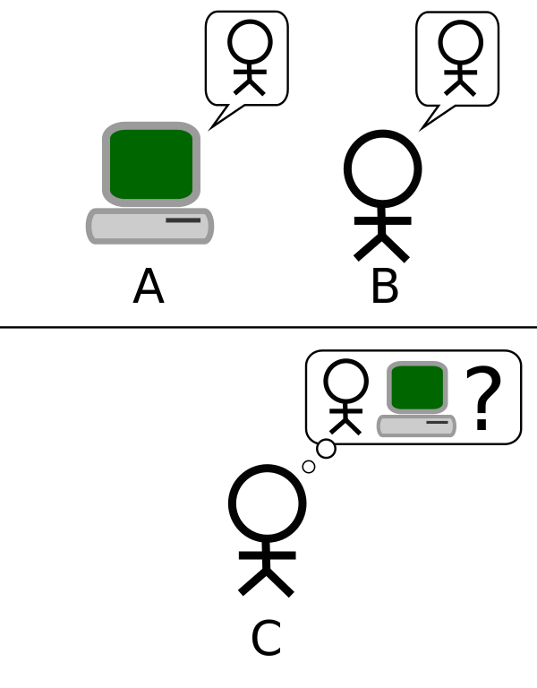
杜林試驗的作法
有兩個人和一部電腦，其中一人扮演質詢者；另一個人和電腦待在與質詢者不同的房間。
在不知道回答者是電腦還是人的情況下，質詢者可向他們提問各種問題。
在一連串問題之後，電腦讓質詢者誤以為它是另一人，電腦就算通過杜林試驗，就某個角度看，它是會思考的。

Slide 85

12-7 資料壓縮
資料壓縮是透過編碼技術來降低資料儲存所需空間，要使用時，再進行解壓縮的動作。
資料經過壓縮後，除了減少儲存空間，
在網路上傳輸的時間也較短。

Slide 86
如何做資料壓縮？
方法一：根據資料內各字符出現機率的不同，來決定該字符所對應的二元碼(0與1位元的組合)長度。
以較短碼來表示出現機率較高的字符，較長碼來表示出現機率較低的字符，平均而言，所需位元數會比用等長碼來表示每個字符的情況節省。
例如：在英文中，字母E是出現機率最高的字符，而字母Z是出現機率最低的字符，所以比較好的編碼方式是用最短的碼來表示E，而用最長的碼來表示Z。

Slide 87

如何做資料壓縮？
方法二：將重複性的資料以它們的特質來表示。
例如：某資料內容為111...(共一千個1)，與其用一千個位元來儲存這些都是1的資料，倒不如用「重複一千次的1」來得省。
此種壓縮技巧大幅使用在影像壓縮方
面，因為在影像上，常有相同的色彩
在一片鄰近的位置上。

Slide 88

數位影像資料壓縮技術
目前較常用的數位影像資料壓縮技術為JPEG (Joint Photographic Experts Group)。
JPEG影像壓縮技術是先將影像分
割成8×8的像素區塊，使用離散
餘弦轉換(DCT)適當的選項並量
化後編碼，可獲得極高比率的壓
縮比。

Slide 89

數位視訊壓縮技術
目前較常用的方法是MPEG(Moving Picture Experts Group，1988年成立)。
MPEG使用動態預測及差分編碼法，以獲得兩相鄰影像的關連性。省去相同影像資料的重複儲存，MPEG可獲得極高比率的壓縮比。

Slide 90
MPEG
MPEG分為：
MPEG-7主要目標是為多媒體環境提供一組核心技術作為描述影音資料內容(audiovisual data content)的標準。
MPEG的分類 | 應用視訊資料
MPEG-1 | 320×240低解析度視訊
MPEG-2 | 720×480標準廣播視訊
MPEG-3 | 高畫質電視 (High Definition TeleVision；HDTV)
MPEG-4 | 視訊電話 (video telephony)

Slide 91

MP3
MP3是一種數位音樂的壓縮技術。
是MPEG技術中，處理聲音的壓縮技術第三層。
可在一片光碟片上，儲存多片CD唱片的音樂，也可更便捷地從網路上下載喜愛的音樂。

Slide 92
WinZip
WinZip壓縮軟體是在個人電腦中極為風行的資料壓縮軟體。從網路上下載的軟體，在使用前幾乎都要先用WinZip來還原。
WinZip所使用的主要壓縮格式是zip檔。
zip格式的發明人是卡茲，他同時也是WinZip風行前，廣受歡迎的PKZip壓縮軟體的創作人。2000年四月卡茲因酗酒而死亡，得年僅37歲。

Slide 93

12-8 計算理論
給定一個問題，到底我們能不能利用計算
機來解呢？
有些問題再強大的計算機也無解。
有些問題雖有解法，但尚未找到有效解。
有些問題已有有效解法，但仍試著找更有效的解法。
計算理論專門探討計算問題的複雜度，除回答特定計算問題的難易度，也設計最有效方法來解題。

Slide 94
排序問題
給定n個數，請將它們由小排到大。
計算理論專家已證明最少要用和nlog₂n成常數正比的比較次數才能排好，如：
  合併排序法(merge sort)
  湊堆排序法(heap sort)

Slide 95
NP-Complete
所有NP-Complete問題，至今仍無有效解法。只要有一個找到有效解法，所有NP Complete問題都有有效解法。
雖然大家幾乎認為NP-Complete並不存在有效解法，但都沒有人可以證明。
在上個世紀末，證明NP-Complete問題是否存在有效解法被列為世紀數學七大難題之一，懸賞百萬元美金。

Slide 96
12-8 計算理論
有一些問題，是再強的計算機都無解的，最有名的是「程式是否停止問題」(halting problem)，這問題是問有沒有一個程式，可以用來判斷給定的程式及其輸入是否會停。

Slide 97
自我矛盾性(paradox)
到底這句話是真話還是謊話呢？
如果是真話，那它所說的為真，也就變成謊話。
如果是謊話，那它所說的為假，也就變成真話。

Slide 98
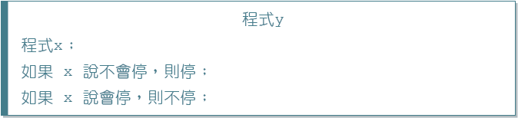
程式是否停止問題
用矛盾證法假設存在一個程式x，可判斷給定的程式及其輸入是否會停。再開發另一個程式y，其程式前面為程式x，後面再加上一個與x結果相反的動作，摘要如後：

Slide 99
程式是否停止問題
將程式y丟給程式y自己判斷會不會停：
假設程式x可判斷給定的程式及其輸入是否會停，因此，程式y執行時會先以程式x來判斷程式y會不會停，若x說不會停，則停；如果x說會停，則不停。
此時會產生矛盾：如果程式y不會停，則程式y停止；如果程式y會停，則程式y不會停。

Slide 100
程式是否停止問題
矛盾來源：
因為假設存在一個程式x，可判斷給定的程式及其輸入是否會停。因此，並不存在一個程式x，可以判斷給定的程式及其輸入是否會停。「程式是否停止問題」是無解的。

